Slide 1


2021·05
基于Neo4j的研究团体搜索系统设计与实现
答辩人：陈 小 龙
导师：祝园园
Notes:
各位老师，上午好!
——————————————————————————
我很荣幸有机会在这里，进行毕业答辩。
我的论文题目是：基于Neo4j的研究团体搜索系统设计与实现。
——————————————————————————

Slide 2
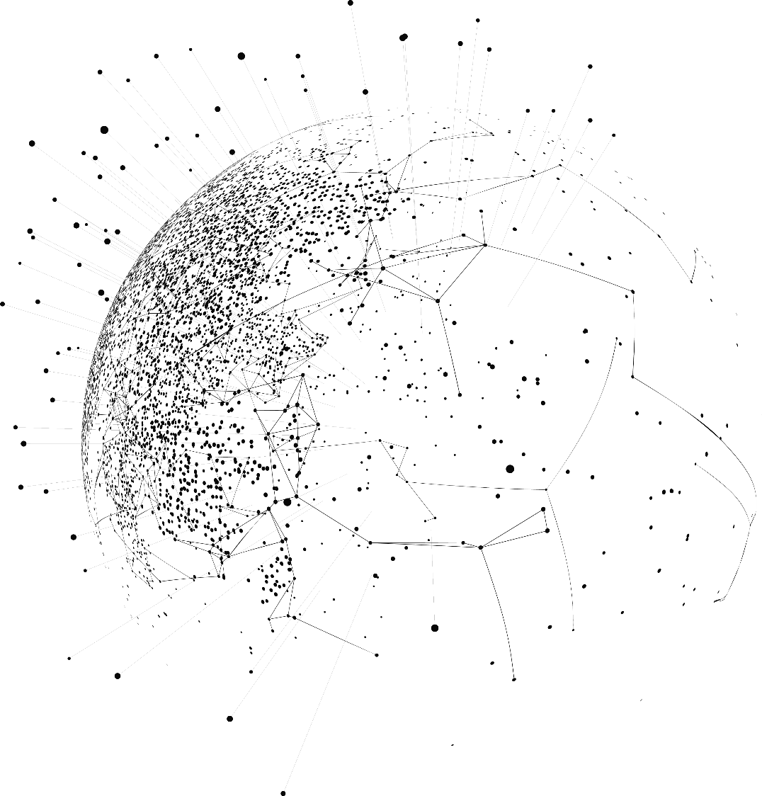
目录
Content
01
背景及意义
02
研究方法和思路
03
难点和成果展示
04
论文总结
Notes:
我主要从一下几个方面进行介绍
研究的背景和意义
研究的方法和思路
研究的难点和成果展示
最后对论文进行总结

Slide 3
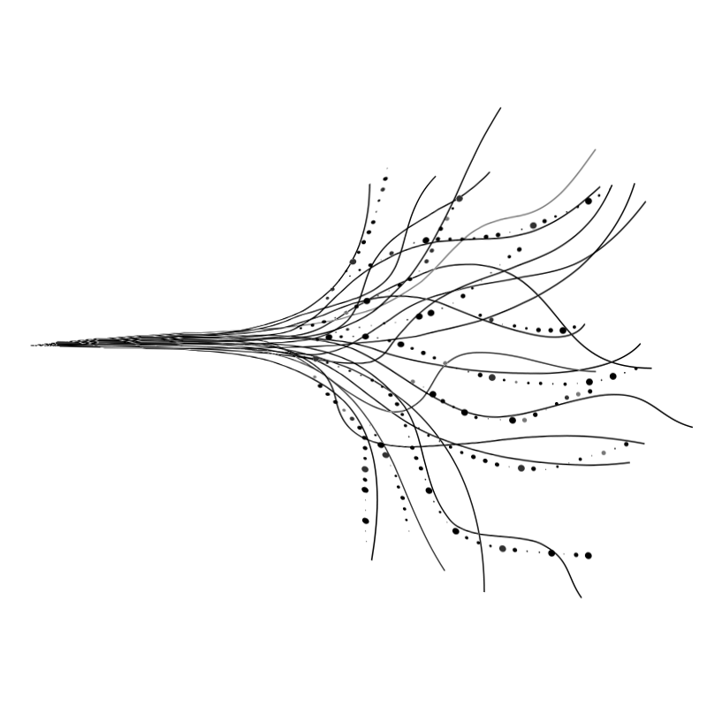
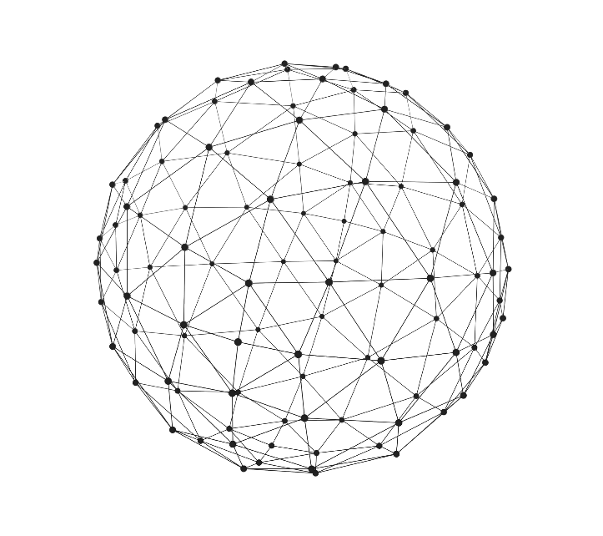
Part 1
背景及意义
Introduction

Slide 4

选题意义概述
选题背景概述
选题
背景
毕业论文答辩是一种有组织、有准备、有计划、有鉴定的比较正规的审查论文的重要形式。为了搞好毕业论文答辩
毕业论文答辩是一种有组织、有准备、有计划、有鉴定的比较正规的审查论文的重要形式。为了搞好毕业论文答辩

Slide 5

国内外研究现状
国外现状
毕业论文答辩是一种有组织、有准备、有计划、有鉴定的比较正规的审查论文的重要形式。为了搞好毕业论文答辩
国内现状
毕业论文答辩是一种有组织、有准备、有计划、有鉴定的比较正规的审查论文的重要形式。为了搞好毕业论文答辩

Slide 6
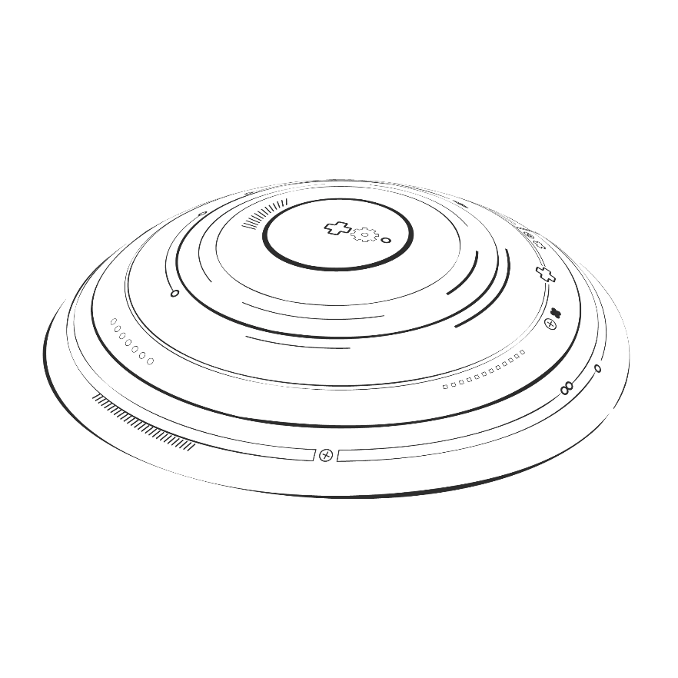

选题整体分析
关键词 A
关键词 C
毕业论文答辩是一种有组织、有准备、有计划、有鉴定的比较正规的审查论文的重要形式。为了搞好毕业论文答辩
毕业论文答辩是一种有组织、有准备、有计划、有鉴定的比较正规的审查论文的重要形式。为了搞好毕业论文答辩
整体
分析
关键词 B
关键词 R
毕业论文答辩是一种有组织、有准备、有计划、有鉴定的比较正规的审查论文的重要形式。为了搞好毕业论文答辩
。
毕业论文答辩是一种有组织、有准备、有计划、有鉴定的比较正规的审查论文的重要形式。为了搞好毕业论文答辩

Slide 7
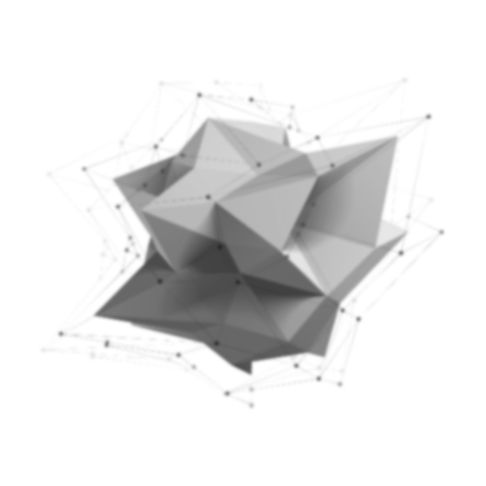
选题现状描述
关键词 B
毕业论文答辩是一种有组织、有准备、有计划、有鉴定的比较正规的审查论文的重要形式。为了搞好毕业论文答辩
关键词 C
毕业论文答辩是一种有组织、有准备、有计划、有鉴定的比较正规的审查论文的重要形式。为了搞好毕业论文答辩
关键词 A
现状描述
毕业论文答辩是一种有组织、有准备、有计划、有鉴定的比较正规的审查论文的重要形式。为了搞好毕业论文答辩

Slide 8
Part 2
研究方法和思路
Introduction

Slide 9


研究方法分析
概括 A
毕业论文答辩是一种有组织、有准备、有计划、有鉴定的比较正规的审查论文的重要形式。为了搞好毕业论文答辩
概括 B
毕业论文答辩是一种有组织、有准备、有计划、有鉴定的比较正规的审查论文的重要形式。为了搞好毕业论文答辩
概括 C
毕业论文答辩是一种有组织、有准备、有计划、有鉴定的比较正规的审查论文的重要形式。为了搞好毕业论文答辩

Slide 10

研究思路分析
毕业论文答辩是一种有组织、有准备、有计划、有鉴定的比较正规的审查论文的重要形式。为了搞好毕业论文答辩
毕业论文答辩是一种有组织、有准备、有计划、有鉴定的比较正规的审查论文的重要形式。为了搞好毕业论文答辩
毕业论文答辩是一种有组织、有准备、有计划、有鉴定的比较正规的审查论文的重要形式。为了搞好毕业论文答辩

Slide 11


研究方法可行性论证
此处添加小标题
1
毕业论文答辩是一种有组织、有准备、有计划、有鉴定的比较正规的审查论文的重要形式。为了搞好毕业论文答辩
.
2
毕业论文答辩是一种有组织、有准备、有计划、有鉴定的比较正规的审查论文的重要形式。为了搞好毕业论文答辩
3
毕业论文答辩是一种有组织、有准备、有计划、有鉴定的比较正规的审查论文的重要形式。为了搞好毕业论文答辩

Slide 12

研究运行过程
第一阶段
论文就是用来进行科学研究和描述科研成果的文章，简称之为论文。它是描述科研成果进行学术交流的一种工具。
研究
阶段
第二阶段
论文就是用来进行科学研究和描述科研成果的文章，简称之为论文。它是描述科研成果进行学术交流的一种工具。
最后阶段
论文就是用来进行科学研究和描述科研成果的文章，简称之为论文。它是描述科研成果进行学术交流的一种工具。

Slide 13
Part 3
难点和应用
Introduction

Slide 14

关键技术分析
毕业论文答辩是一种有组织、有准备、有计划、有鉴定的比较正规的审查论文的重要形式。为了搞好毕业论文答辩
毕业论文答辩是一种有组织、有准备、有计划、有鉴定的比较正规的审查论文的重要形式。为了搞好毕业论文答辩
关键技术
毕业论文答辩是一种有组织、有准备、有计划、有鉴定的比较正规的审查论文的重要形式。为了搞好毕业论文答辩
毕业论文答辩是一种有组织、有准备、有计划、有鉴定的比较正规的审查论文的重要形式。为了搞好毕业论文答辩

Slide 15
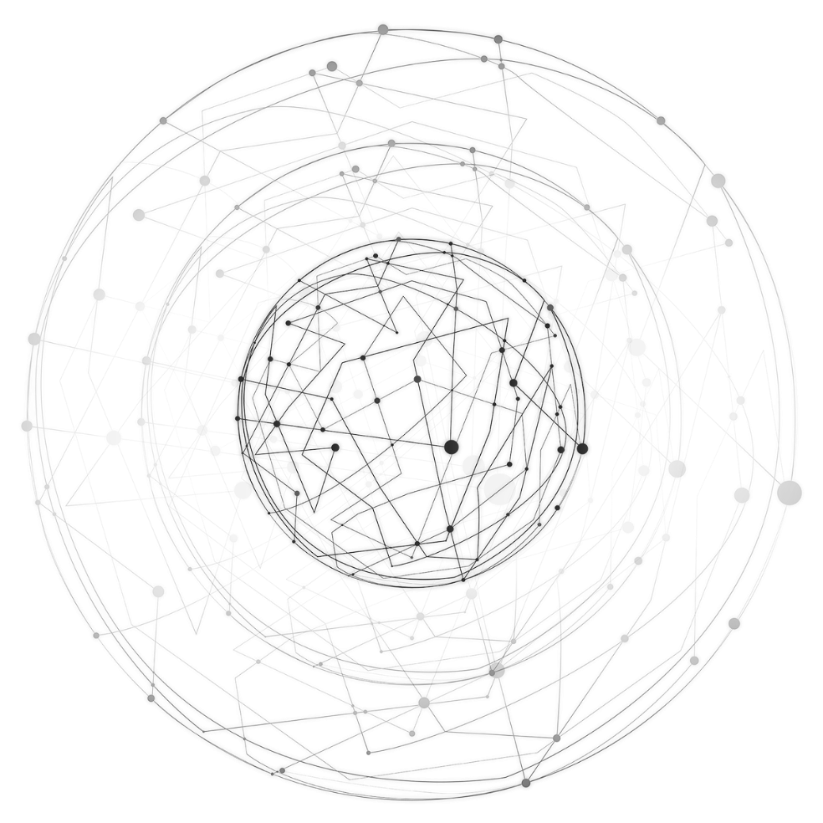

实践难点分析
毕业论文答辩是一种有组织、有准备、有计划、有鉴定的比较正规的审查论文的重要形式。为了搞好毕业论文答辩
实践
难点
毕业论文答辩是一种有组织、有准备、有计划、有鉴定的比较正规的审查论文的重要形式。为了搞好毕业论文答辩
毕业论文答辩是一种有组织、有准备、有计划、有鉴定的比较正规的审查论文的重要形式。为了搞好毕业论文答辩

Slide 16
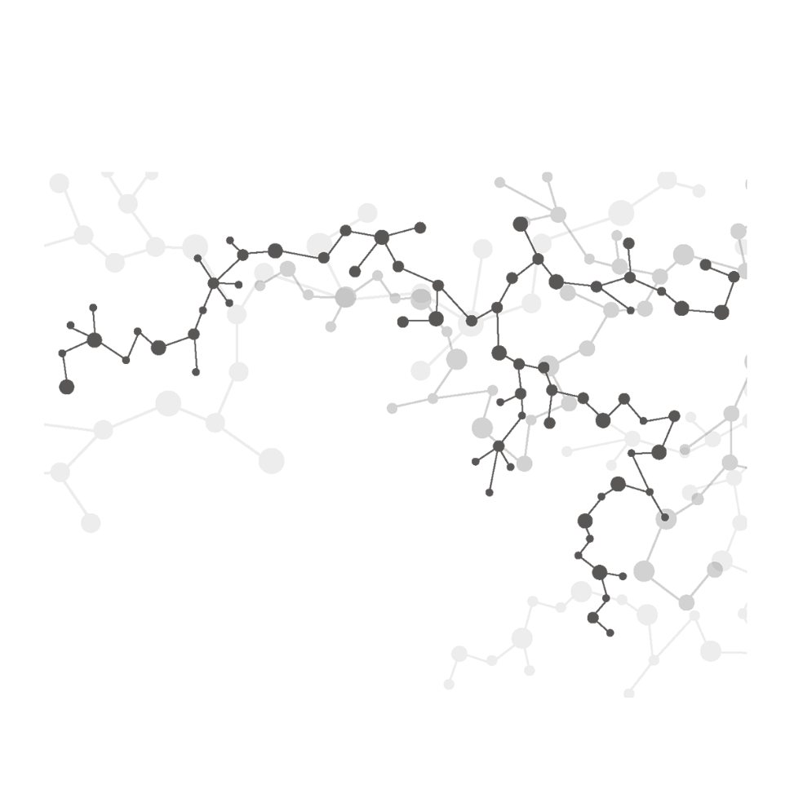
实验应用分析
1
毕业论文答辩是一种有组织、有准备、有计划、有鉴定的比较正规的审查论文的重要形式。为了搞好毕业论文答辩
.
2
毕业论文答辩是一种有组织、有准备、有计划、有鉴定的比较正规的审查论文的重要形式。为了搞好毕业论文答辩
3
毕业论文答辩是一种有组织、有准备、有计划、有鉴定的比较正规的审查论文的重要形式。为了搞好毕业论文答辩

Slide 17

Part 4
论文总结
Introduction

Slide 18

科研数据分析
实验相关数据直方图：

Slide 19
科研数据分析
实验相关数据折线图：
0.01
0.02
0.03
0.04
0.05
0.06
0.07
0.08
0.09
0.10
0.01
0.02
0.03
0.04
0.05
0.06
0.07
0.08
0.09
0.10
0.01
0.02
0.03
0.04
0.05
0.06
0.07
0.08
0.09
0.10
m(g)
m(g)
m(g)
空白组实验曲线
对照组A实验曲线
对照组B实验曲线

Slide 20
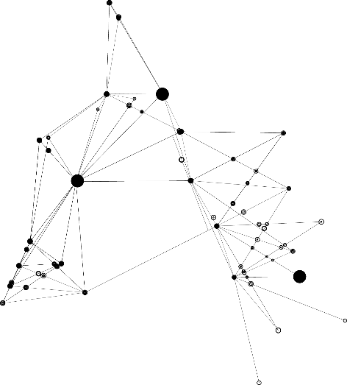


研究总结
概括 A
毕业论文答辩是一种有组织、有准备、有计划、有鉴定的比较正规的审查论文的重要形式。为了搞好毕业论文答辩
概括 B
毕业论文答辩是一种有组织、有准备、有计划、有鉴定的比较正规的审查论文的重要形式。为了搞好毕业论文答辩
概括 C
毕业论文答辩是一种有组织、有准备、有计划、有鉴定的比较正规的审查论文的重要形式。为了搞好毕业论文答辩

Slide 21

文献综述
国内文献
国外文献
毕业论文答辩是一种有组织、有准备、有计划、有鉴定的比较正规
参考文献
毕业论文答辩是一种有组织、有准备、有计划、有鉴定的比较正规
毕业论文答辩是一种有组织、有准备、有计划、有鉴定的比较正规
REFERENCE DOCUMENTATION
毕业论文答辩是一种有组织、有准备、有计划、有鉴定的比较正规
毕业论文答辩是一种有组织、有准备、有计划、有鉴定的比较正规
毕业论文答辩是一种有组织、有准备、有计划、有鉴定的比较正规

Slide 22

谢谢观看
武汉大学计算机学院
计算机科学与技术
指导老师：祝园园
答辩人：陈小龙

